Slide 1
1차 프로젝트
201911023 김용민

Slide 2

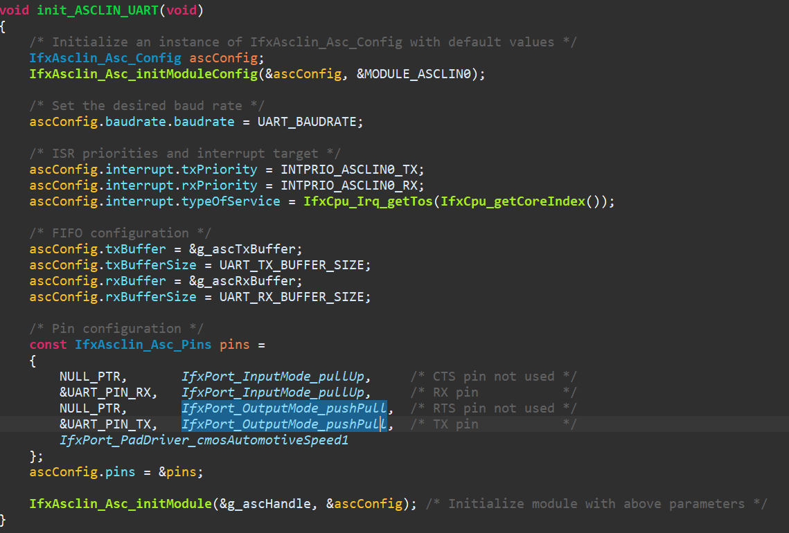
Init_asclin_uart(void)
이 코드는 ASCLIN UART 모듈을 초기화하고 구성하는 C 소스 코드입니다
핀 구성은 RX와 TX 핀이 사용되며니다.

Slide 3
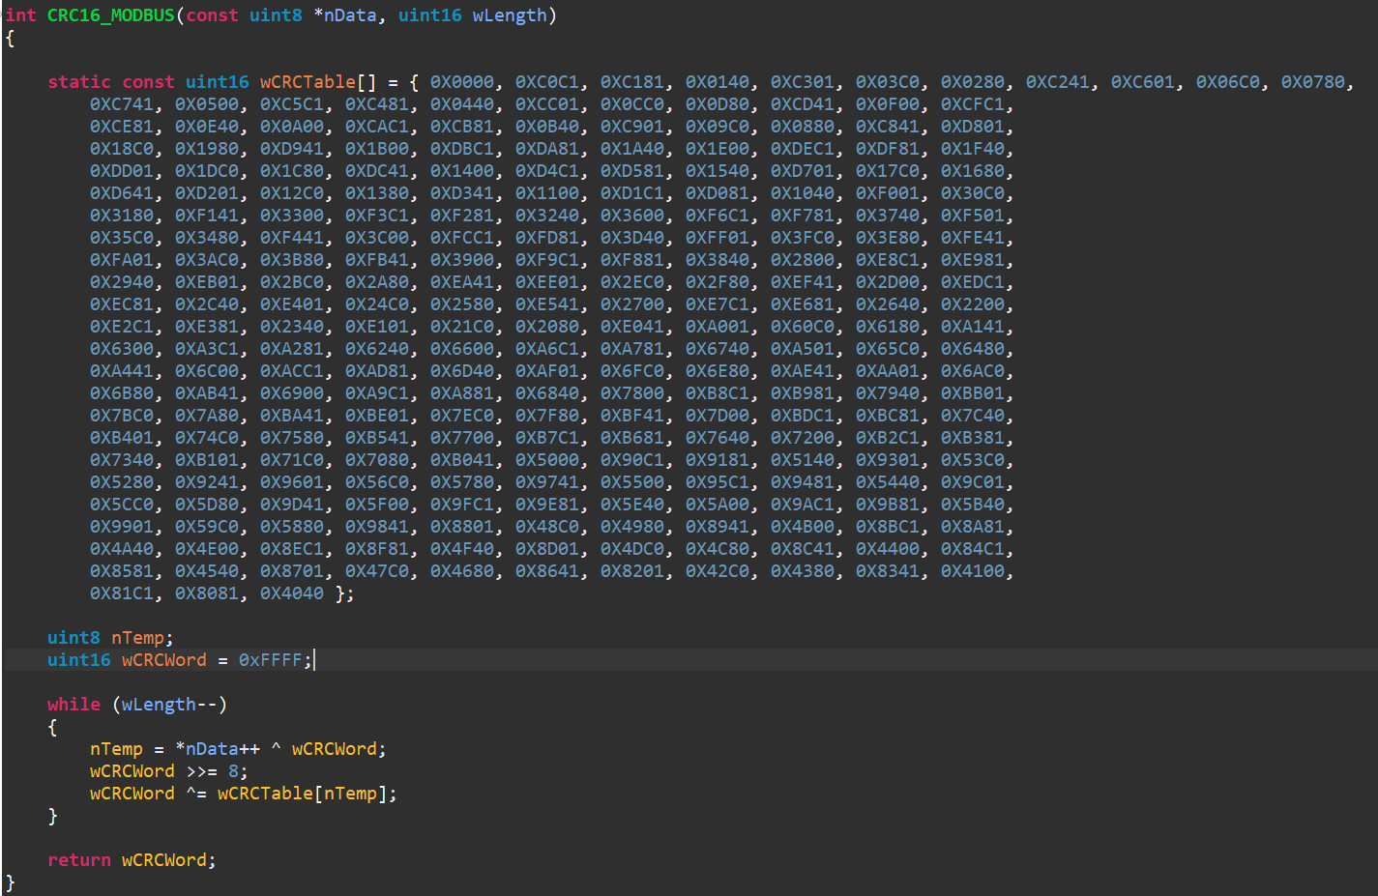
CRC16_MODBUS(const uint8 *nData, uint16 wLength)
이 C 함수는 주어진 입력 데이터 버퍼와 길이에 대해 CRC-16 MODBUS 체크섬을 계산하는 함수입니다.
nData : 입력 데이터 버퍼에 대한 포인터
wLength : 입력 데이터 버퍼의 길이 (바이트 단위)

Slide 4
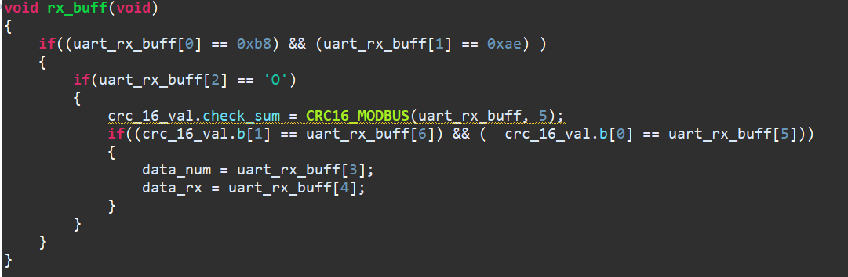
Rx_buff(void)
이 코드는 UART 통신을 통해 수신한 데이터를 처리하는 함수입니다.
이 함수는 수신한 데이터의 유효성을 검사하고, 유효한 데이터인 경우 해당 데이터를 변수에 저장하는 역할을 합니다.

Slide 5
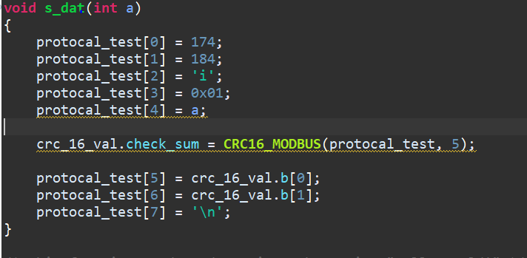
S_dat(int a)
이 코드는 프로토콜 데이터를 생성하는 함수입니다.

Slide 6

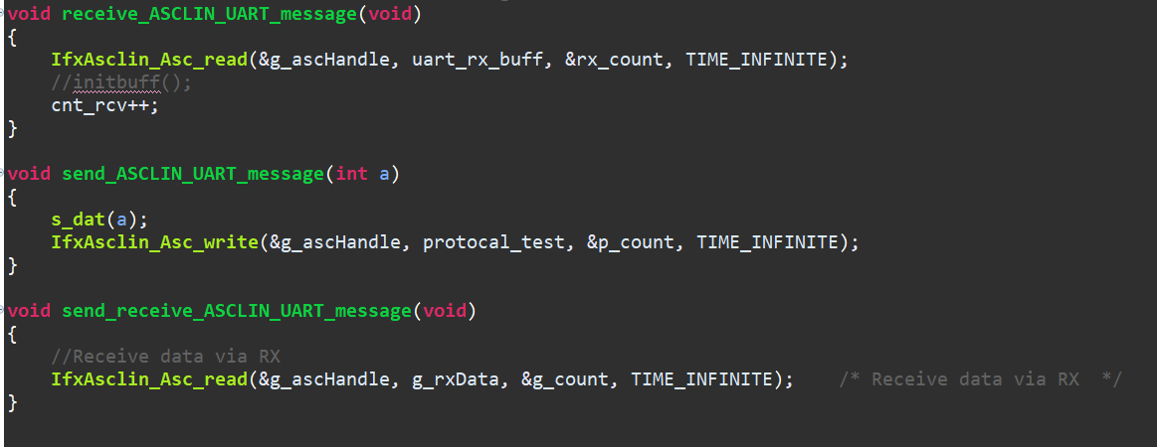
ASCLIN 모듈로부터 데이터를 수신합니다
함수를 호출하여 데이터를 생성한 후, 데이터를 송신합니다
모듈로부터 데이터를 수신합니다

Slide 7
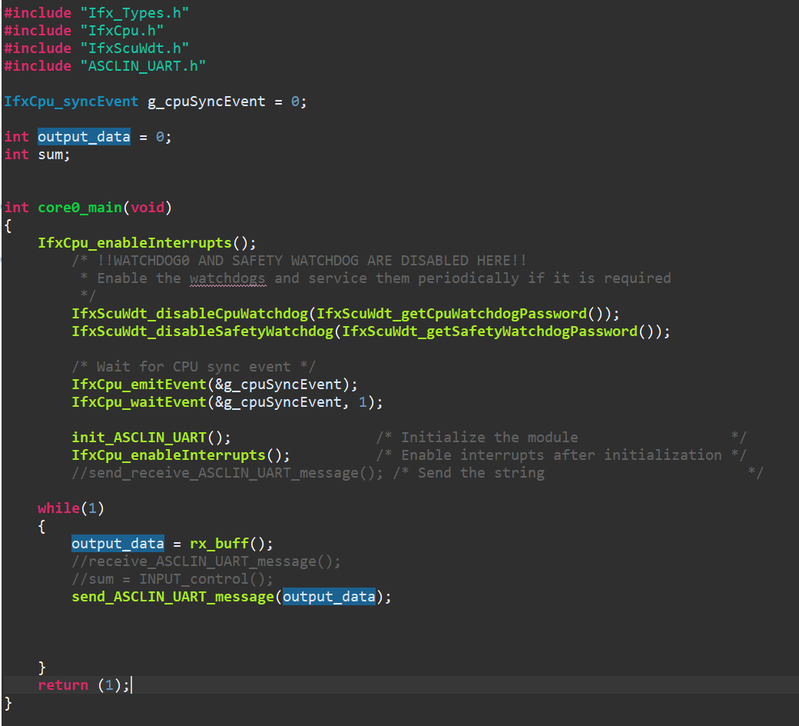
Cpu0.main.c
UART 통신을 사용하여 데이터를 수신하고, 수신한 데이터를 처리한 후 다시 UART를 통해 데이터를 전송하는 기능을 수행합니다.

Slide 8
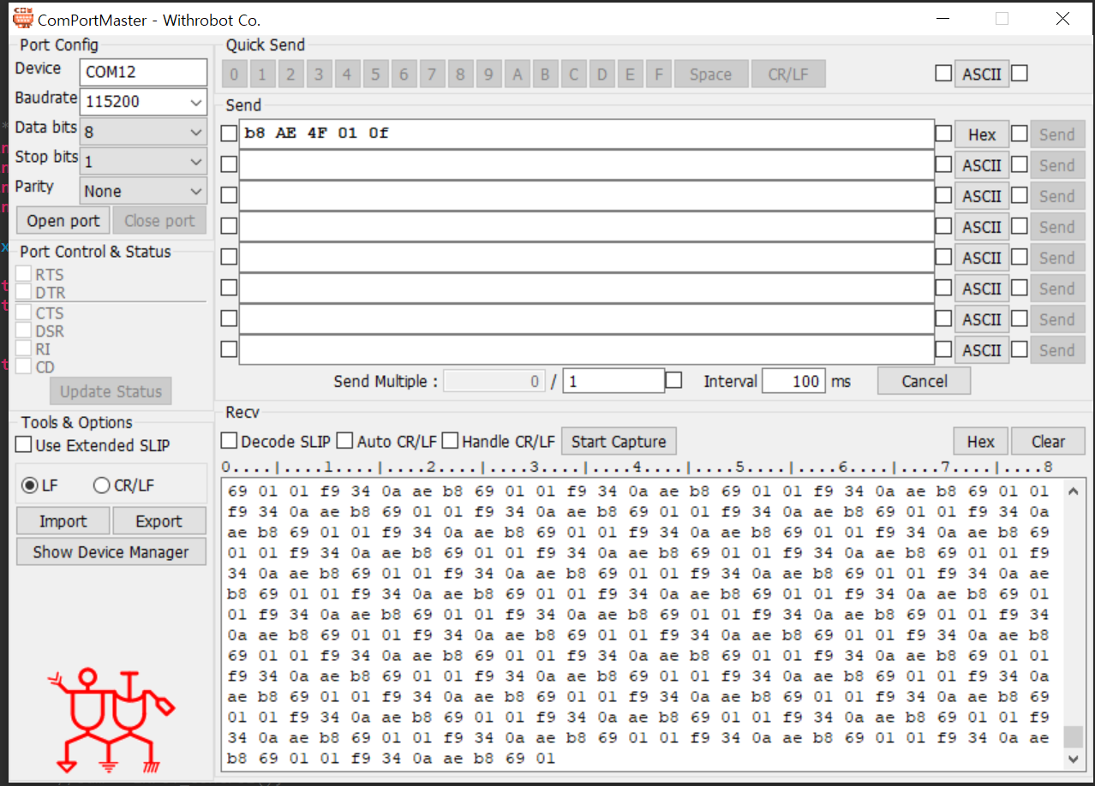
프로그램 동작

Slide 9
마무리

Slide 10
감사합니다.

